Slide 1
Ezine RES + batarya: inşaata hazır bir proje için durum tespiti ve sınırlı teklif öneriyoruz
Hibrit güneş–rüzgâr–batarya fizibilitesi · Çanakkale-Ezine · 50 MW şebeke bağlantısı
Yatırım komitesi sunumu · Ekim 2026 · Ahmet Hilmi Görgülü
Talep edilen karar 1
Talep edilen karar 2
Bu bir FID değil
0,5 M$
≤ 1,5 M$
6 koşul
dar kapsamlı durum tespiti bütçesi
edinim primiyle sınırlı bağlayıcı olmayan teklif
FID, durum tespiti sonrası ayrıca
1

Slide 2
Değer pozitif ama ince: kesin yatırım değil, durum tespiti ve ≤ 1,5 M$ teklif
Nihai baz vaka: inşaata hazır proje, COD Kasım 2029; RES 58,8 MW + batarya 30 MW / 60 MWh; YEKDEM yıllık opsiyonu + tüccar
Beklenen NPV
Kâr olasılığı P(NPV>0)
En kötü %5 ortalaması
Azami edinim primi
+1,5 M$
%50
−25,8 M$
1,5 M$
endeksli YEKDEM'de +3,1 M$
yarı yarıya
CVaR %5
durum tespiti tavanı 1,0 M$
GES elendi. Güneş kendi öğle fiyatını düşürüyor; hiçbir optimal tasarıma girmedi.
Batarya SFK geliri için. 30 MW, ikili SFK katılım eşiği; piyasa doyarsa kaybı küçük, yavaş doyumda kazancı büyük.
YEKDEM bir taban. Her yıl seçilebilen opsiyon olarak değerli; 10 yıl kilitlemek E[NPV]'yi −10,9 M$'a düşürüyor.
Durum tespiti değeri ölçülebilir. TEİAŞ SFK görüşü, teşvik belgesi ve ornitoloji kalemlerinin bilgi değeri toplamı 1,04 M$.
Kaynak: kendi modelim (Pyomo + HiGHS, Monte Carlo 10.000 simülasyon). Reel 2026 USD, %7 reel WACC.
2

Slide 3
50 MW bağlantıya ne kurulmalı sorusunu saatlik optimizasyon ve 10.000 senaryolu risk modeliyle yanıtladık
Soru: güneş, rüzgâr ve batarya kapasitelerinin hangi bileşimi şebeke kısıtı altında proje değerini en yüksek yapar ve bu yatırım belirsizlik altında yapılmalı mı?
1
2
3
4
5
Üretim
Piyasa
Optimizasyon
Finans
Risk
PVGIS, ERA5 · 10 hava yılı
EPİAŞ santral verisiyle kalibrasyon
EPİAŞ PTF 2014–2026
yakalama oranı, kanibalizasyon
Pyomo + HiGHS MILP
8760 saat · kapasite + dispatch
NPV, IRR, DSCR, LCOE
Excel modeli ile 48/48 mutabık
Monte Carlo 10.000 · SFK doyumu
takvim (CPM), kesinti, YEKDEM
Tüm varsayımlar kaynaklarıyla config.yaml'da; her optimizasyon modelinin matematiksel formülasyonu docs/ altında.
Karar ölçütü: beklenen NPV, kâr olasılığı ve kuyruk riski (CVaR) birlikte; değer pozitif ama inceyse kademeli karar.
3

Slide 4
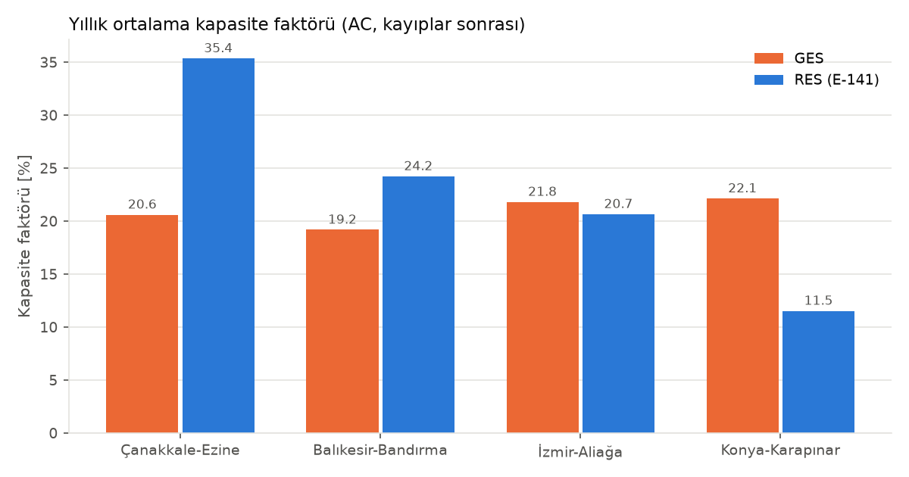
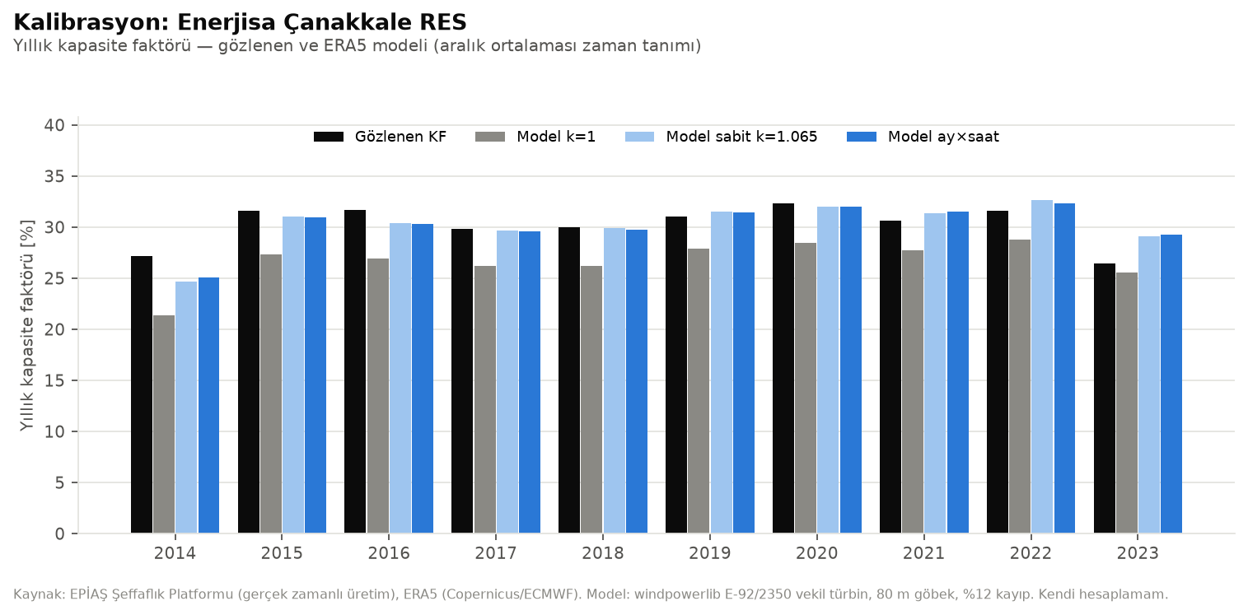
Ezine dört aday saha arasında en güçlü rüzgâra sahip; model EPİAŞ santral verisiyle kalibre edildi
Sol: aday sahaların kapasite faktörü. Sağ: komşu RES'in gerçek üretimi ile modelin yıllık karşılaştırması (ay × saat hız katsayısı).
Kaynak: PVGIS-SARAH3, ERA5, EPİAŞ Şeffaflık Platformu; kendi modelim (pvlib, windpowerlib).
4

Slide 5
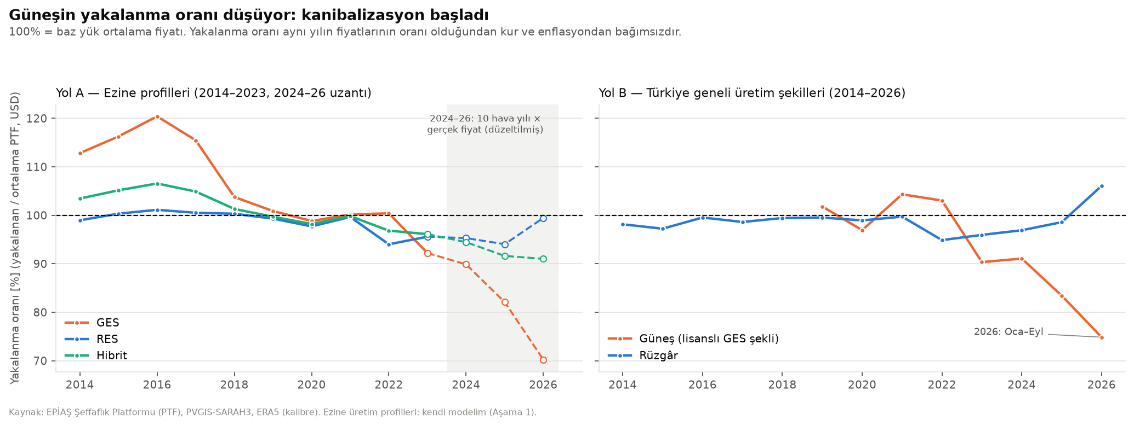
Güneş kendi fiyatını düşürüyor: yakalanma oranı 2016'da %120, 2026'da %70; rüzgâr ortalamada kalıyor
Yakalanma oranı = üretim ağırlıklı fiyat / ortalama fiyat. Öğle saatlerinde fiyat çöküyor (ördek eğrisi), gece ve akşam rüzgârı değerli.
Kaynak: EPİAŞ PTF; Ezine üretim profilleri kendi modelim.
5

Slide 6
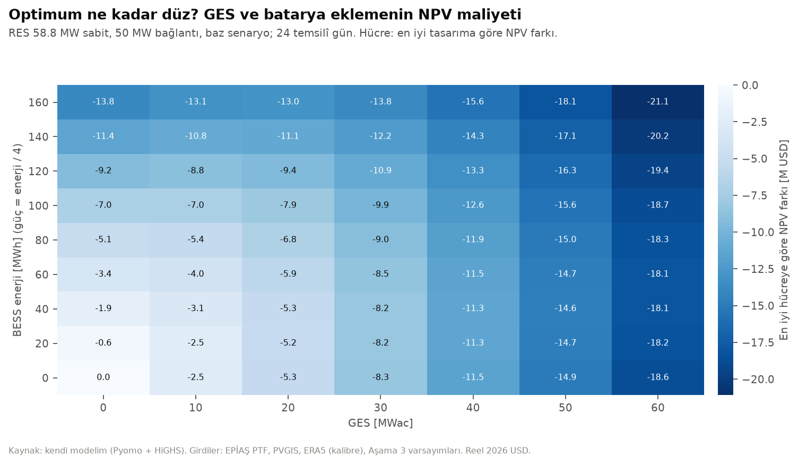
GES hiçbir optimal tasarıma girmedi: güneş eklemek her senaryoda NPV'yi düşürüyor
RES 58,8 MW sabit, 50 MW bağlantı. Hücre: en iyi tasarıma göre NPV farkı. Güneş, rüzgârın zaten doldurduğu bağlantıyla da çakışıyor.
Kaynak: kendi modelim (Pyomo + HiGHS, Monte Carlo 10.000 simülasyon). Reel 2026 USD, %7 reel WACC.
6

Slide 7
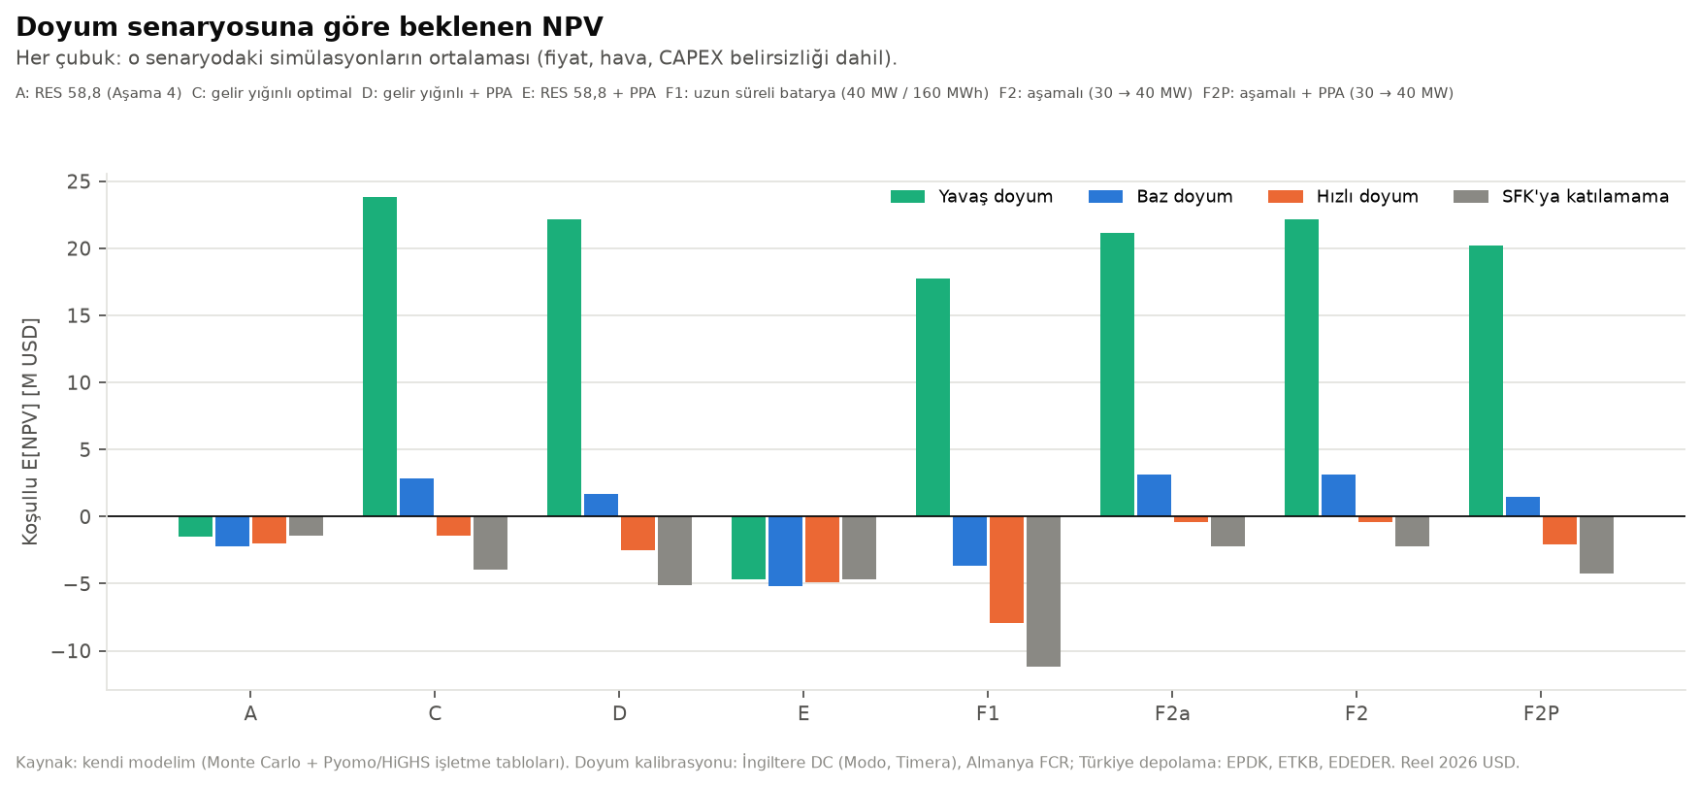
Bataryanın değeri SFK'dan geliyor; piyasa doyarsa avantaj kayboluyor ama kayıp küçük kalıyor
28–33 GW'lık depolama boru hattı ~1 GW'lık SFK ihtiyacını doyurabilir. Seçilen tasarım (F2 ailesi) yavaş doyumda kazanıyor, hızlı doyumda az kaybediyor.
Kaynak: kendi modelim; doyum kalibrasyonu İngiltere DC ve Almanya FCR deneyimi; Türkiye depolama: EPDK, ETKB.
7

Slide 8
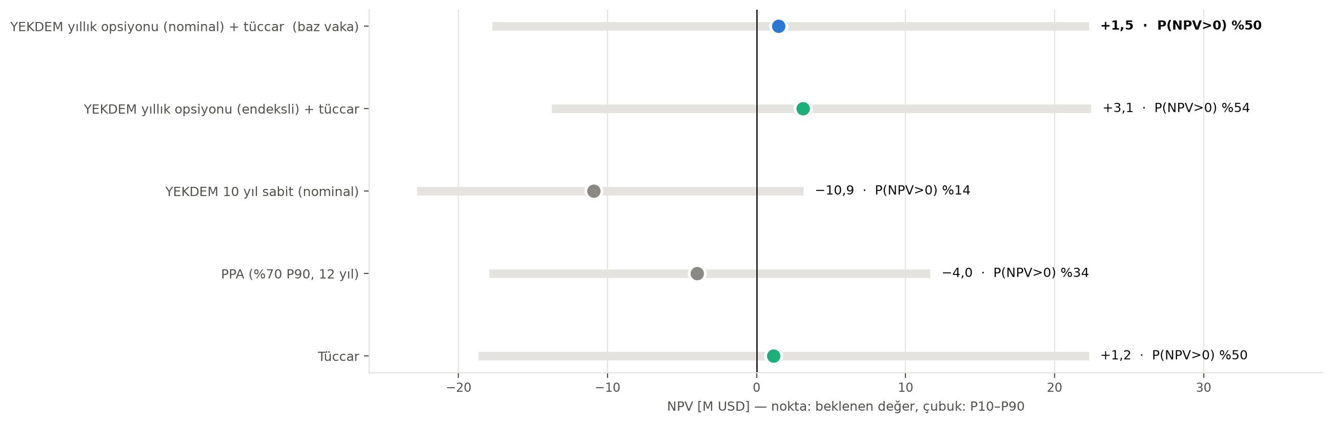
YEKDEM'i her yıl seçilebilen bir taban olarak kullanmak en iyi yapı; 10 yıl kilitlemek değeri yok ediyor
YEK Yönetmeliği md. 4/2, 5/1: katılım her yıl 30 Kasım'a kadar ayrı karar. Opsiyon, fiyat düştüğü yıllarda koridora sığınma hakkı veriyor.
Kaynak: kendi modelim (Pyomo + HiGHS, Monte Carlo 10.000 simülasyon). Reel 2026 USD, %7 reel WACC.
8

Slide 9
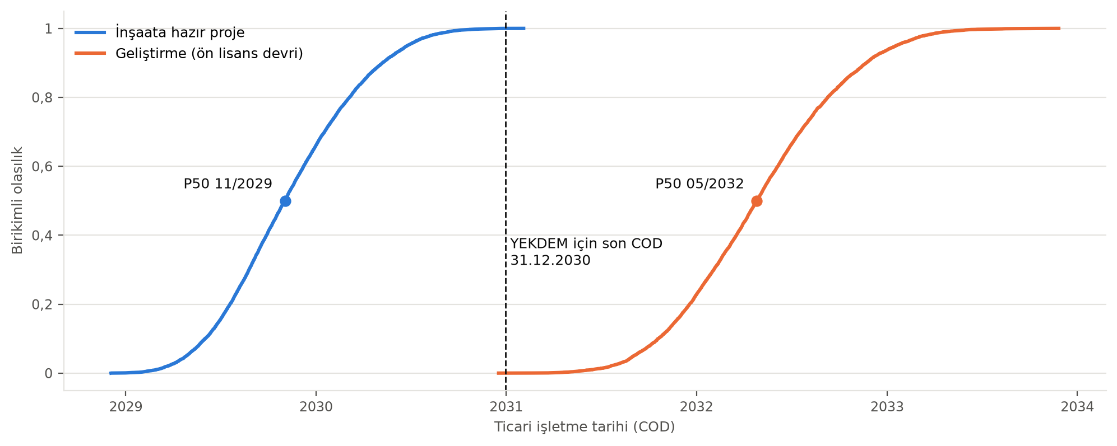
İnşaata hazır proje Kasım 2029'da devrede; geliştirmeden başlamak COD'u 2032'ye itip YEKDEM hakkını kaybettiriyor
CPM + Monte Carlo (üçgen süreler). Kritik yol: devir → finansman → türbin tedariki (12–30 ay) → montaj → devreye alma.
Kaynak: kendi modelim; süreler ÇED özetleri, EPDK mevzuatı ve sektör kaynakları (docs/07).
9

Slide 10
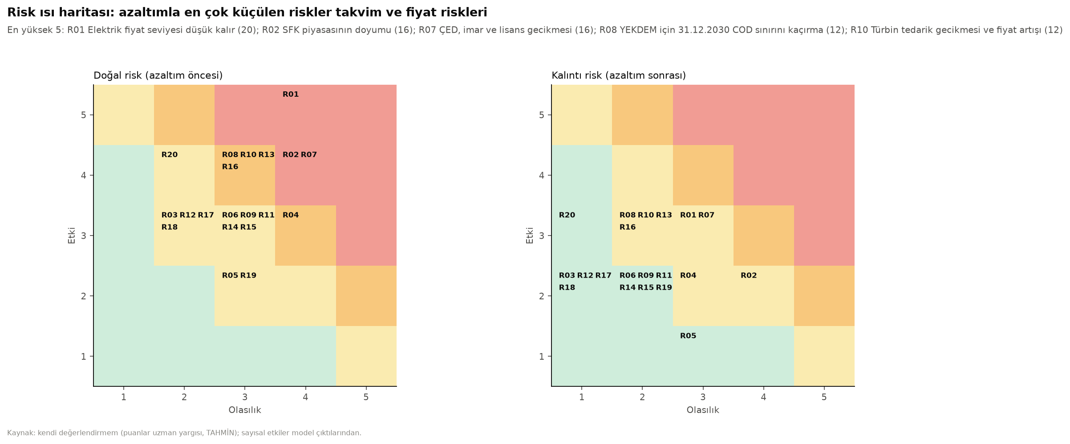
En büyük riskler fiyat seviyesi, SFK doyumu ve takvim; azaltımlar hepsini kırmızı bölgeden çıkarıyor
20 maddelik risk kaydı (outputs/07/risk_kaydi.xlsx): olasılık × etki, azaltım öncesi ve sonrası.
Kaynak: kendi değerlendirmem (puanlar uzman yargısı); sayısal etkiler model çıktılarından.
10

Slide 11
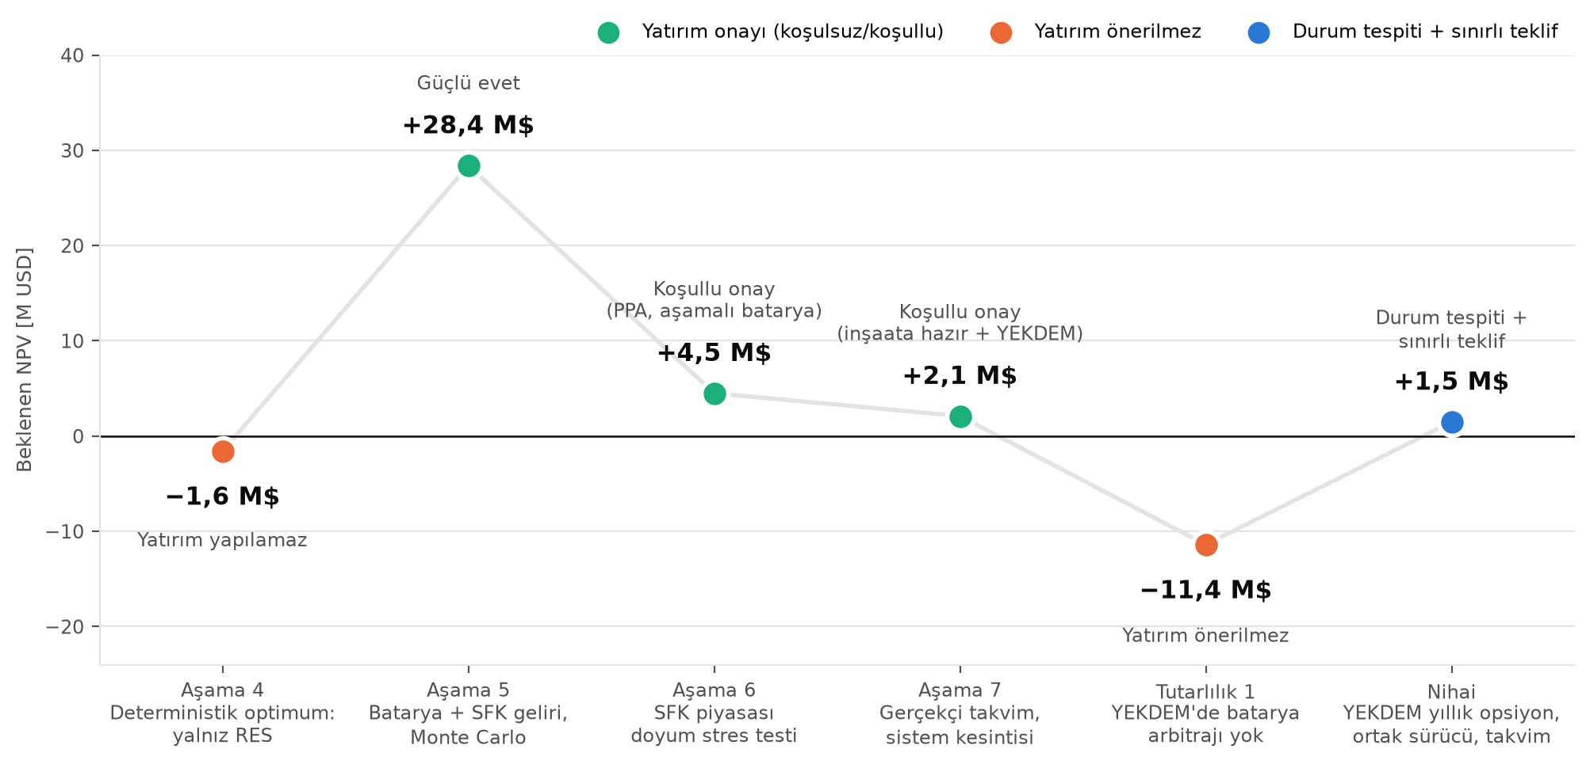
Karar dört kez değişti: önce iyimser SFK varsayımı, sonra kötümser sabit YEKDEM varsayımı düzeltildi
Her nokta o aşamadaki önerinin beklenen NPV'si. Son adım üç tutarlılık düzeltmesi: YEKDEM yıllık opsiyonu (+12,5), ortak batarya sürücüsü (+0,2), inşaata hazır takvim (+0,2).
Kaynak: kendi modelim (Pyomo + HiGHS, Monte Carlo 10.000 simülasyon). Reel 2026 USD, %7 reel WACC.
11

Slide 12
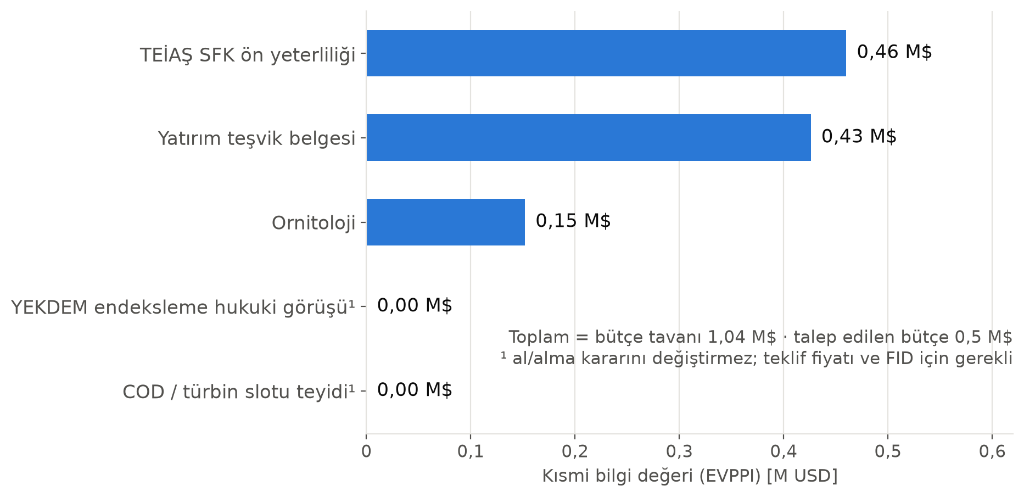
Talep: 0,5 M$ durum tespiti ve ≤ 1,5 M$ primle bağlayıcı olmayan teklif; FID altı koşula bağlı
Durum tespiti kalemleri FID koşullarından; bütçe tavanı her kalemin bilgi değeri (EVPPI) toplamı: 1,04 M$.
FID koşulları
1. TEİAŞ SFK ön yeterliliği
2. Yatırım teşvik belgesi
3. COD ≤ 31.12.2030 güvencesi (türbin slotu, cezalı EPC)
4. YEKDEM endekslemesine hukuki görüş
5. Ornitoloji yükümlülüklerinin maliyeti
6. Borç, SFK geliri olmadan boyutlanır
Vazgeç tetikleyicileri
Teşvik belgesi yok · fiyat beklentisi < ~52 $/MWh · türbin teslimi > 24 ay
Prim tavanı 3,1 M$'a çıkabilir: YEKDEM koridoru endeksli teyit edilirse (komiteye dönülür).
Kaynak: kendi modelim (Pyomo + HiGHS, Monte Carlo 10.000 simülasyon). Reel 2026 USD, %7 reel WACC.
12

Slide 13
Ek: sonuçlar kaynaklı varsayımlara ve Excel ile birebir mutabık bir finansal modele dayanıyor
Para birimi, iskonto | Reel 2026 USD; %7 reel WACC (Damodaran ülke riski primiyle aşağıdan yukarı)
CAPEX | RES 1,15 M$/MW; batarya 110 bin $/MWh + 90 bin $/MW; şebeke bağlantısı ayrı (toplam 82,9 M$)
Fiyat | Baz 58 $/MWh reel; AR(1) fiyat yolları; 2 gün içi şekil yılı × 10 hava yılı
Borç | Nominal %8, DSCR'a göre boyutlama, azami %75 borç oranı
Vergi | %25 kurumlar vergisi, 10 yıl doğrusal amortisman, 5 yıl zarar mahsubu; teşvik belgesiyle KDV istisnası
Optimizasyon | Pyomo + HiGHS: tamsayı türbin sayısı, ikili yatırım kararı, saatlik dispatch; 24 temsilî gün / tam yıl
Risk | 10.000 simülasyon, ortak rastgele sayılar (tohum 42): fiyat, hava, CAPEX, SFK doyumu, kesinti, takvim
Doğrulama | Excel modeli 48 senaryoda Python ile birebir; 0 formül hatası; 18 birim testi
Tüm değerler config.yaml'da kaynak ve notlarıyla; formülasyonlar docs/00–07; Excel: outputs/08/Ezine_Hibrit_Finansal_Model.xlsx.
13

